Slide 1
Республиканские Президентские состязания в г. Заинске

Slide 2
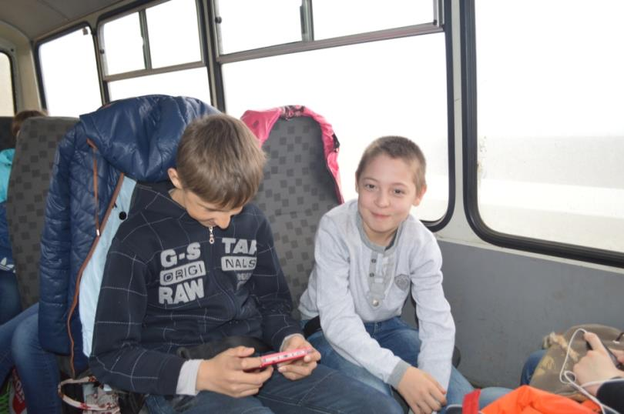
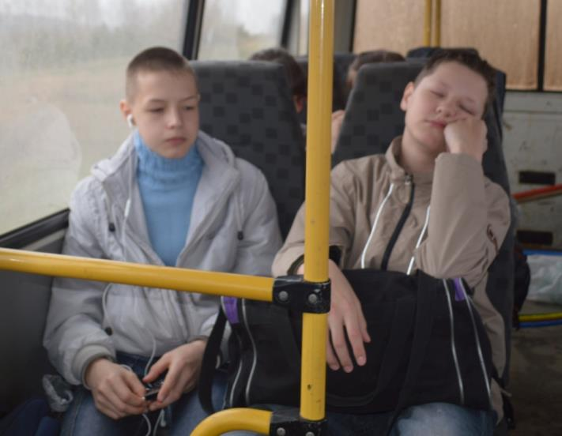
Вперёд к победе!

Slide 3
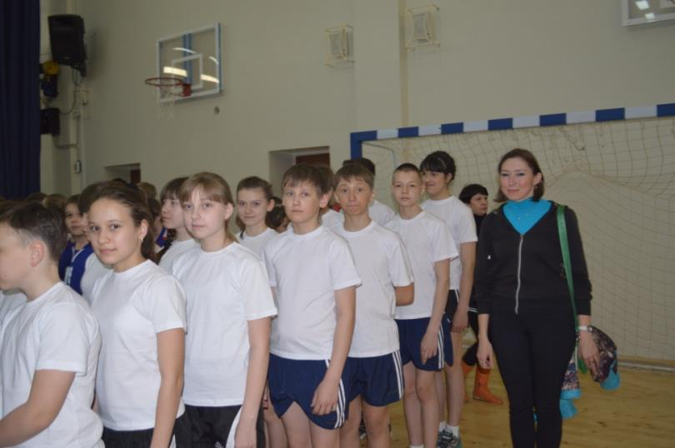
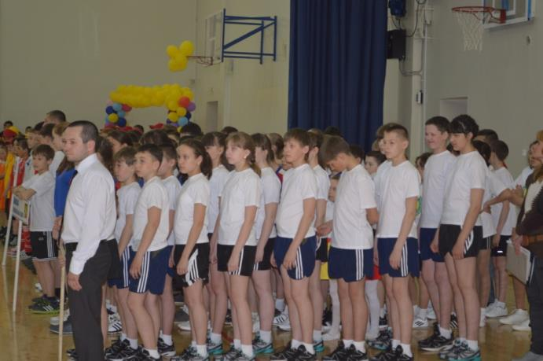
1 день

Slide 4
В столовой Тестирование

Slide 5
Футбол

Slide 6
2 день Футбол – победа!

Slide 7
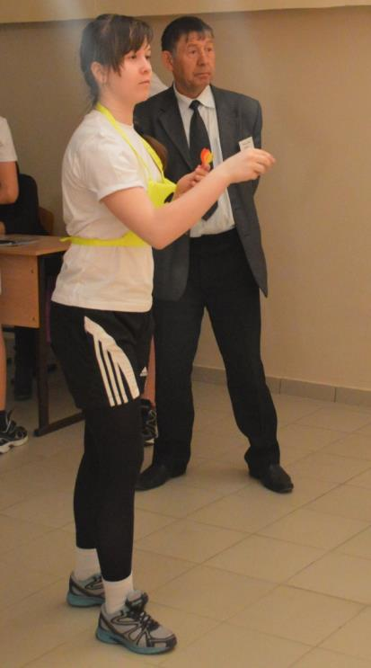
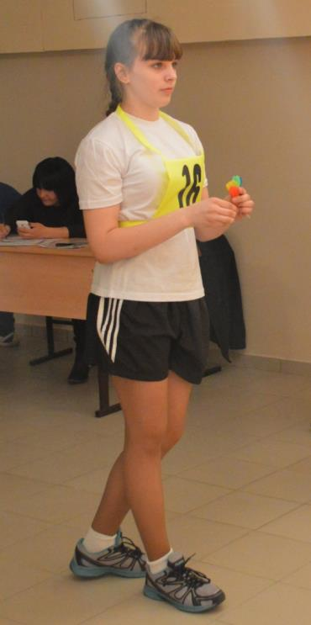
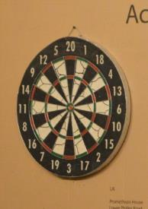
Дартс

Slide 8
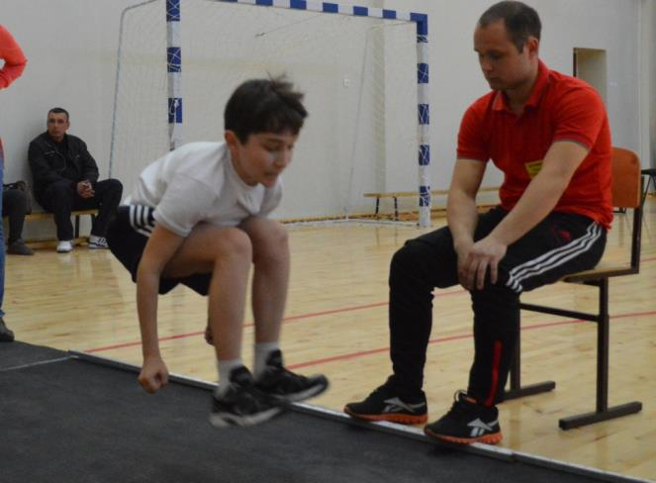
Многоборье

Slide 9
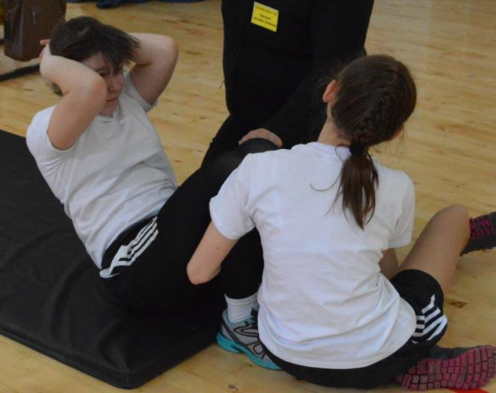
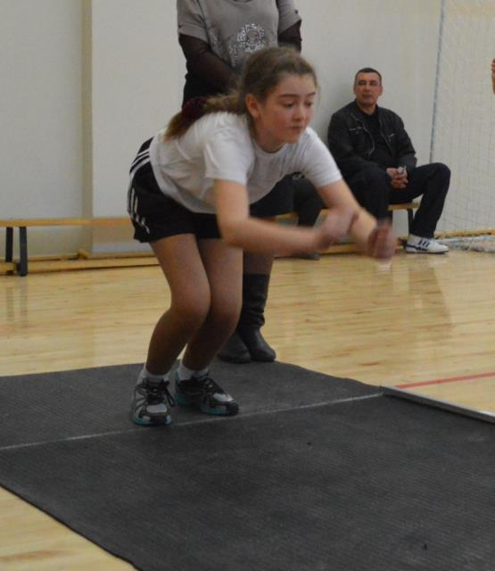

Slide 10
Лёгкая атлетика

Slide 11
Легкая атлетика

Slide 13
Лучшие в футболе

Slide 14
Лучшие в тенисе

Slide 15
Лучшие в парном тенисе

Slide 16
Лучшие в интелектуальной олимпиаде

Slide 17
Лучшие в датрсе

Slide 19
Лучшие в творческом конкурсе

Slide 20
Призёры республиканских президентских состязаний

Slide 21
Поздравляем! Ура!

